Slide 1
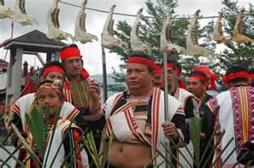
布農族成年禮
報告人:藍清億
指導人:沈湘屏

Slide 2
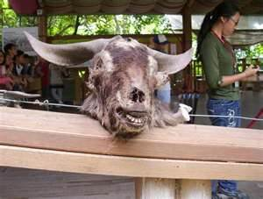
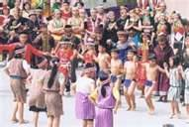
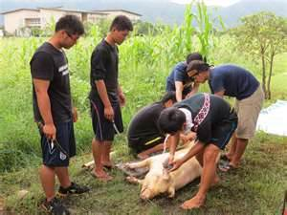
布農族的祭典中包括了打耳祭、豐收祭、成年禮與著名的布農族八部合音等，祭典中以打耳祭最為重要。狩獵是布農族人主要生計活動，所代表的意義不僅是採集食物而已，更是獲取族人肯定認同的方式，也是成年禮儀必經的過程。

Slide 3
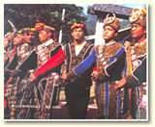
布農族各社群祭祀儀式的方法，甚至於祭期及祭儀名稱，或由於各氏族群所處的地理環境及時空因素，而不盡相同。不過這種差異性是必然的，無可厚非，但其祭祀的基本精神則是一致的。

Slide 4
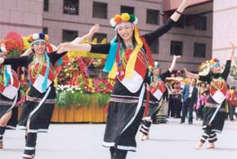
台灣的原住民都有穿耳的習俗，只是開始要穿耳的年齡層各族都有所不同，而布農族則是在七．八歲左右開始穿耳。古代的布農族男人都要穿耳戴耳飾；因為傳說生時沒有穿耳戴耳飾的人，死後躺在地上，將被鬼拉走，而承受極大的痛苦。布農族的女性則是沒有穿耳的的習俗。

Slide 5
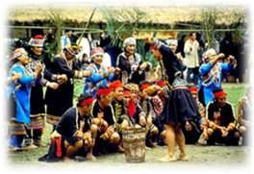
射耳祭布農語叫作 malahodaigian，是布農祭儀中最重要的祭儀。射耳祭不僅能訓練狩獵技巧；也是成年禮儀的必修課程，即布農男子的少年入級式。射身祭這個期節，是男人最為活動的時候，他們一起練習射擊．一起吃烤肉．一起向敵首．獸骨．武器等作祭。

Slide 6
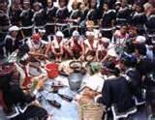
祭典開始時，先把鹿．山豬等獵物的下巴骨掛起來，並請年紀最大的長老來祭拜，以期豐收。之後是小男孩以箭射耳的儀式,
射耳場上兩旁各有石堆，並燃起薪火。射靶放六耳成二行共三排，下排放鹿耳二個，中排放獐耳二個，下排放山羊．山豬耳各一個,
射獸耳的時候，最小的先射，由小孩家族中最善於狩獵的小孩，或由老人抱著孩子在近距離用弓箭射，每人輪射一次，距板約為一公尺半，故每射必中。

Slide 7
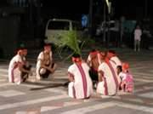
參加者排坐成圓形，中間放一個篩子（tuk pan)，內放祭肉（烤肉），並將獵槍．刀．弓箭等武器排在地上，由土帥（戰爭出草時的領隊）背著小孩，手拿酒瓢向武器撒祭，並祝小孩健康。並由祭師或巫師領唱獵槍之歌！

Slide 8
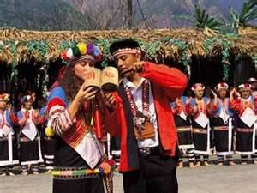
小孩射完之後，就由男人開始射耳，普通距板約為70公尺遠，射不中也沒關係。射耳儀式只限男人參加，女人禁參加及觀禮。射耳儀式完之後，舉行祈求打獵豐收儀式（pis lai）或稱獵槍祭，只有男人才能參加，女人禁止。

